Slide 1
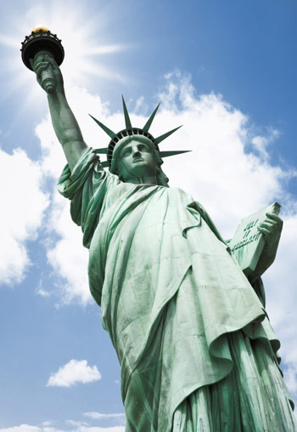
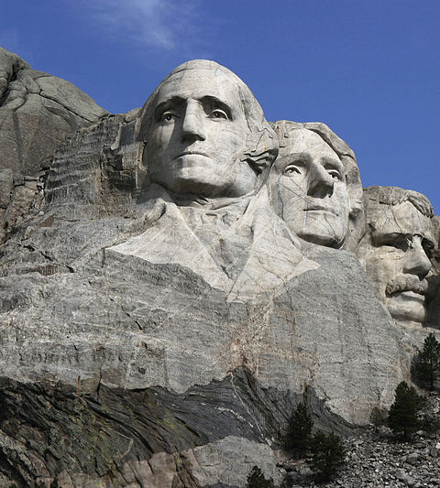
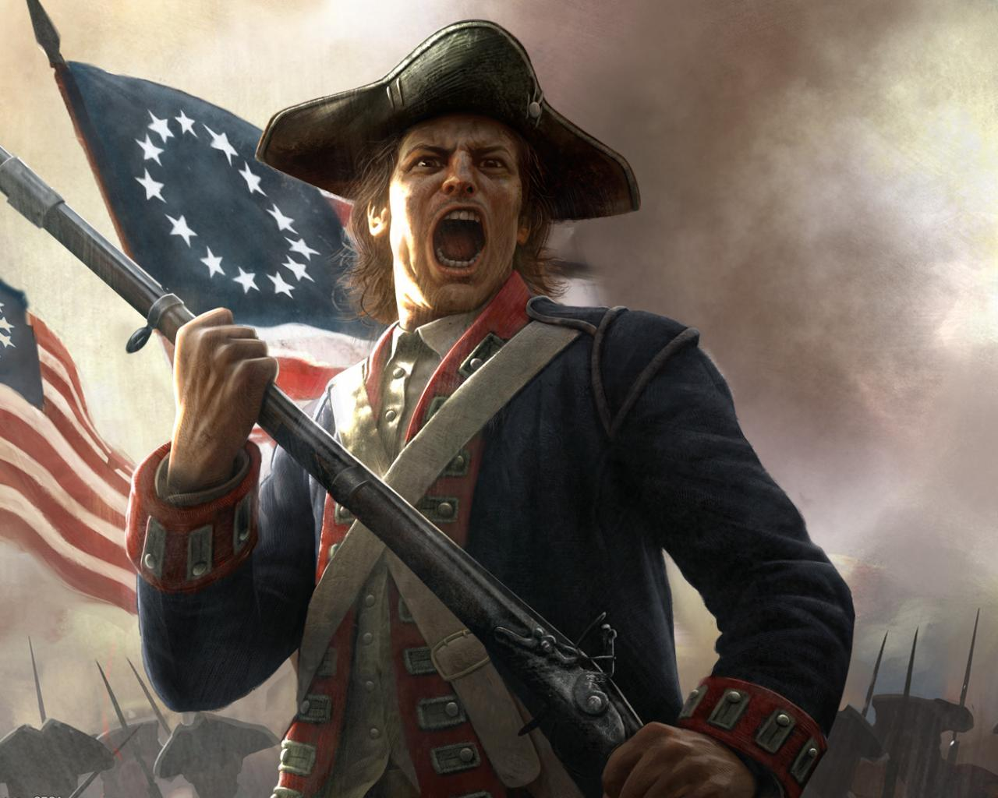
Война за независимость и образование США

Slide 2
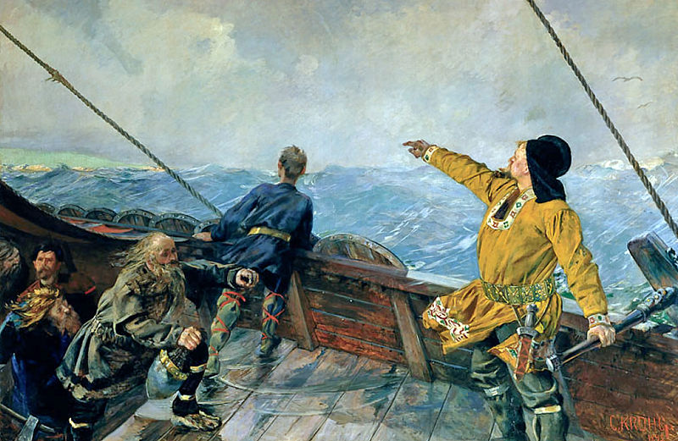
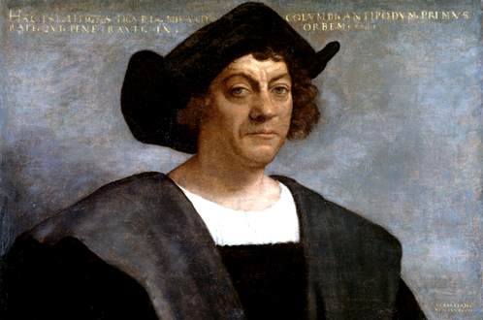
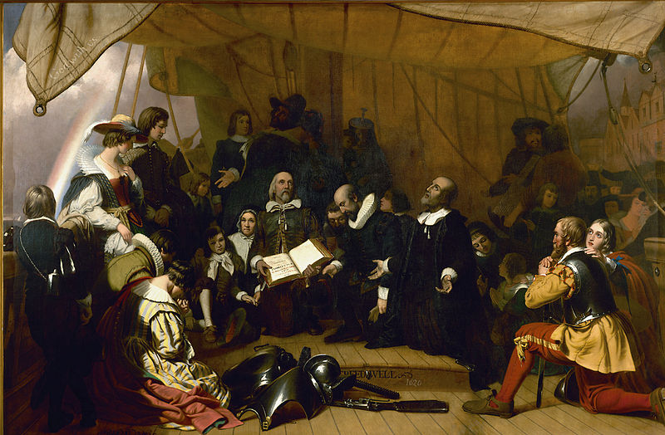
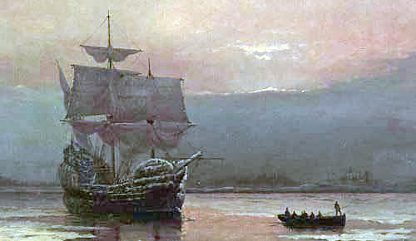
Предыстория США
ок. 1000 г.
1492 г.
Христофор КОЛУМБ – испанский мореплаватель, открывший для европейцев Америку
Крог К. Лейф Эрикссон открывает Америку. 1893
1607–1775 гг. – колонизация Северной Америки англичанами

Slide 3
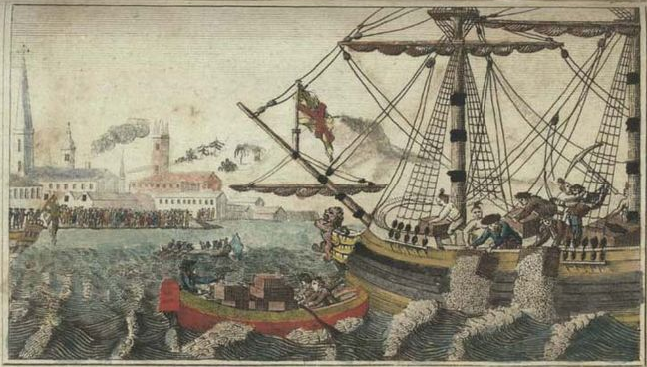
«Бостонское чаепитие»
«БОСТОНСКОЕ ЧАЕПИТИЕ» – акция протеста американских колонистов в 1773 г. в ответ на действия правительства Великобритании, в результате которой в Бостонской гавани был уничтожен груз чая, принадлежавший Британской Ост-Индской компании.
Купер В. Д. Бостонское чаепитие. 1789

Slide 4
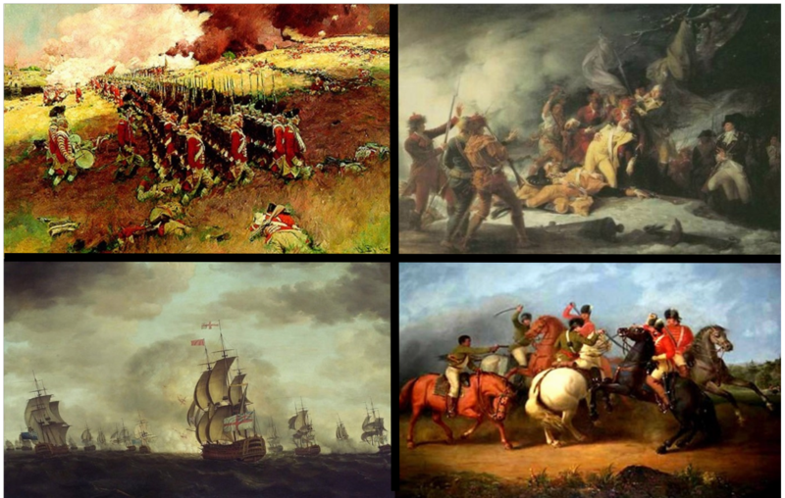
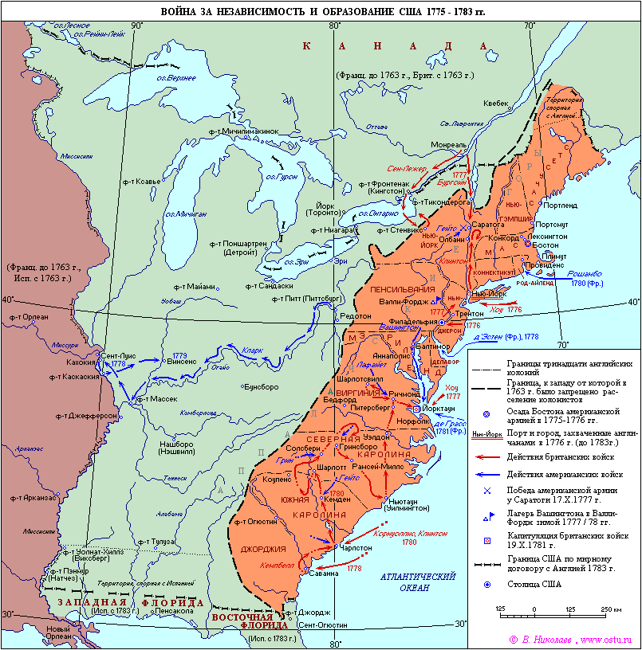
Война за независимость [1775–83]

Slide 5
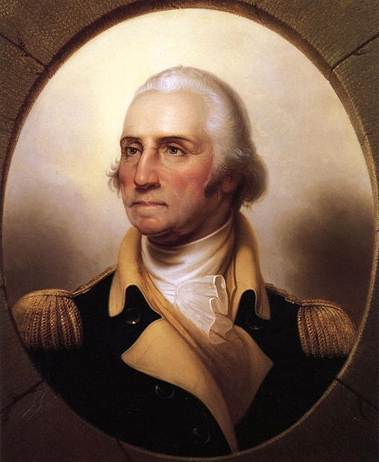
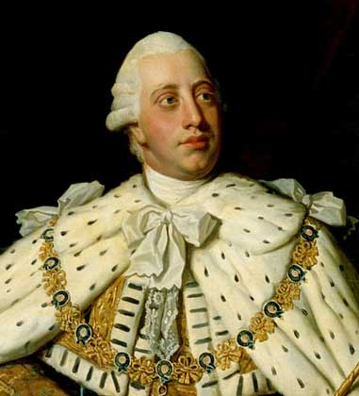
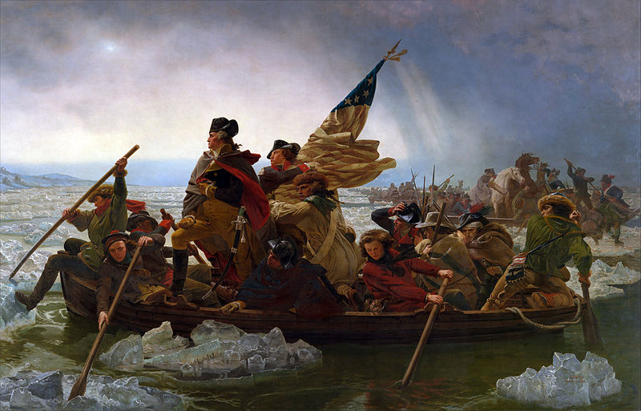
Противоборствующие стороны
ВЕЛИКОБРИТАНИЯ
«ПАТРИОТЫ» –
революционеры 13 колоний Великобритании
ЛОЯЛИСТЫ –
лояльные правительству Великобритании
ГЕОРГ III –
король Великобритании [1760– 1801], король Соединённого королевства Великобритании и Ирландии [1801– 1820]
ВАШИНГТОН Джордж –
главнокомандующий Континентальной армией [1775– 85], 1-й президент США [1789–97]

Slide 6
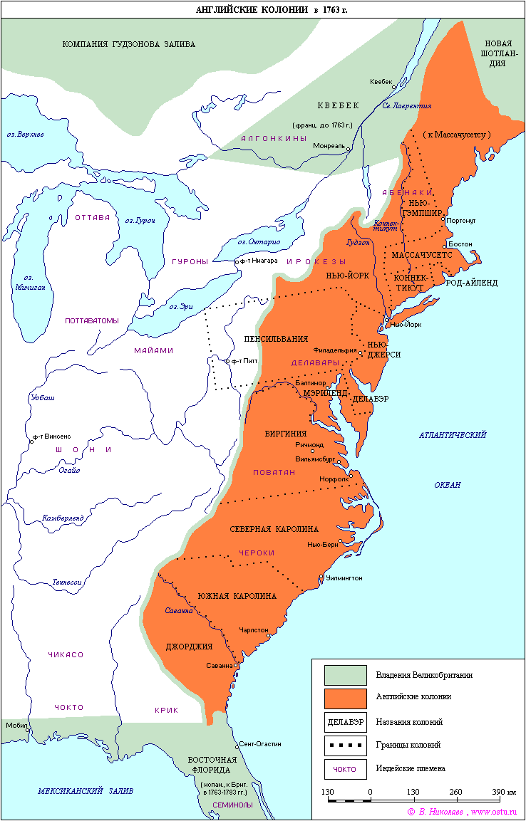
Британские колонии в США в XVIII веке
Декларацию независимости подписали (в «географическом» порядке):
– провинция Нью-Гэмпшир
– провинция Массачусетс-Бэй
– колония Род-Айленд
и плантация Провиденс
– колония Коннектикут
– провинция Нью-Йорк
– провинция Нью-Джерси
– провинция Пенсильвания
– колония Делавэр
– провинция Мэриленд
– колония и доминион Виргиния
– провинция Северная Каролина
– провинция Южная Каролина
– провинция Джорджия
Флаг США в 1777–95 гг.
Большая печать США

Slide 7
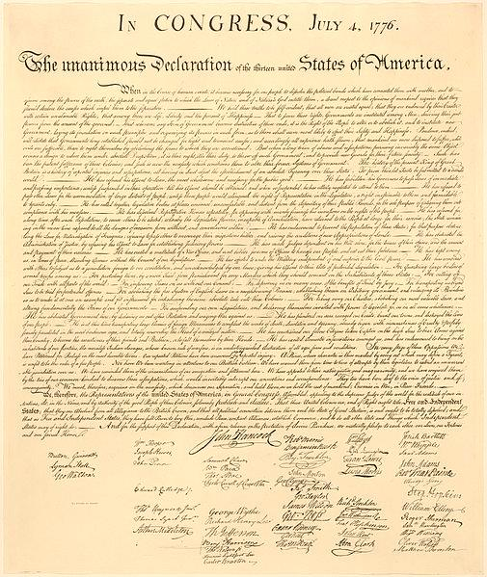
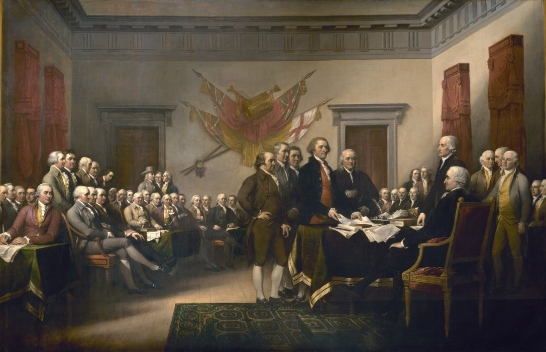
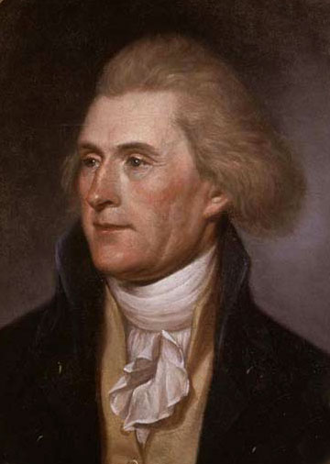
Декларация независимости США
4 ИЮЛЯ 1776 г.
ДЖЕФФЕРСОН Томас – председатель Комитета пяти
Текст Декларации
Трамбулл Дж. Декларация независимости. 1817–19
«[…]. Мы исходим из той самоочевидной истины, что все люди созданы равными и наделены их Творцом определёнными неотчуждаемыми правами, к числу которых относятся жизнь, свобода и стремление к счастью. Для обеспечения этих прав людьми учреждаются правительства, черпающие свои законные полномочия из согласия управляемых. В случае, если какая-либо форма правительства становится губительной для самих этих целей, народ имеет право изменить или упразднить её и учредить новое правительство, основанное на таких принципах и формах организации власти, которые, как ему представляется, наилучшим образом обеспечат людям безопасность и счастье […]».

Slide 8
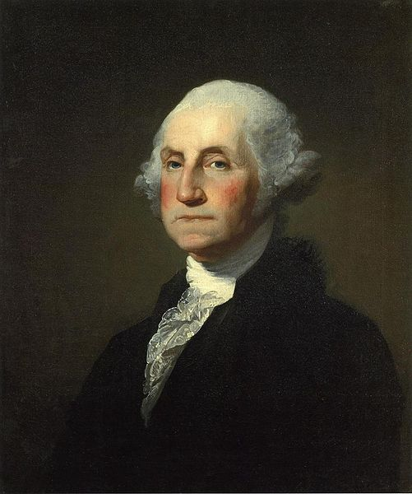
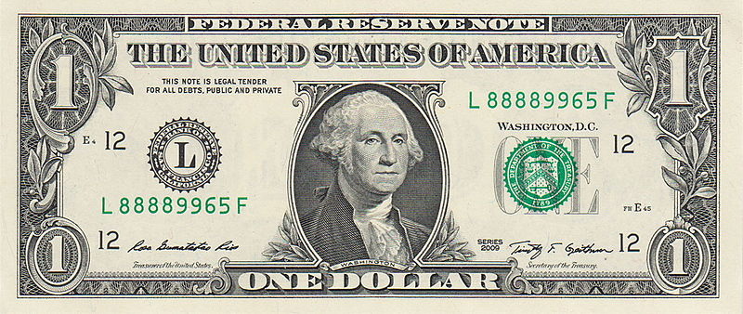
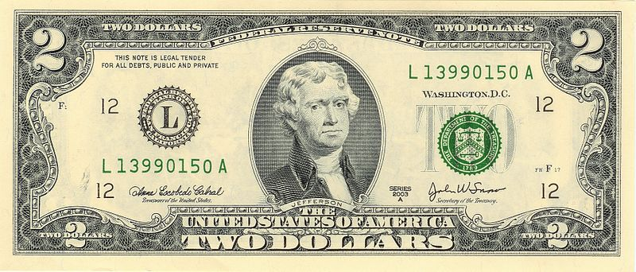
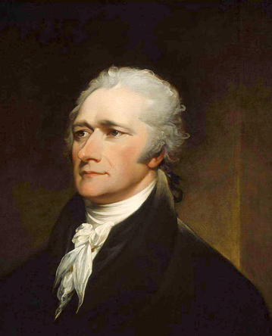
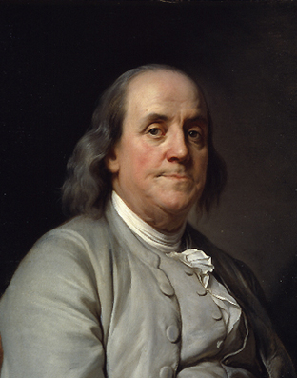
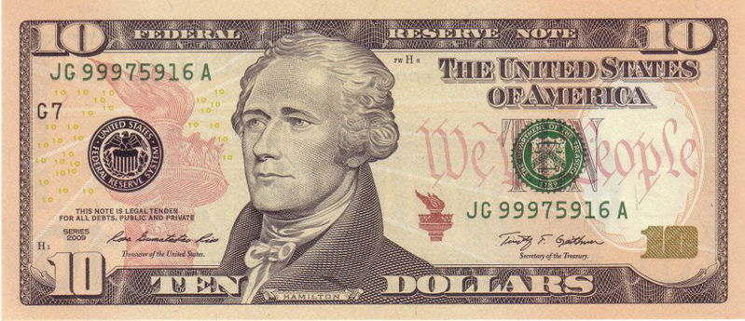
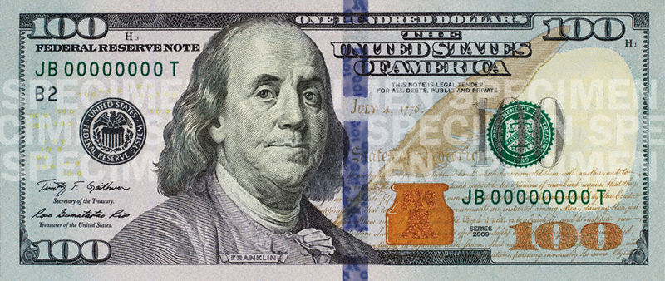
Отцы-основатели США
ВАШИНГТОН Джордж
ДЖЕФФЕРСОН Томас
ГАМИЛЬТОН Александр
ФРАНКЛИН Бенджамин

Slide 9
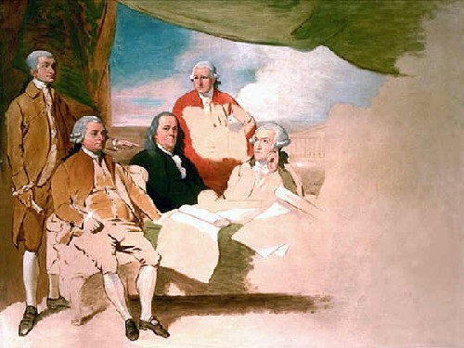
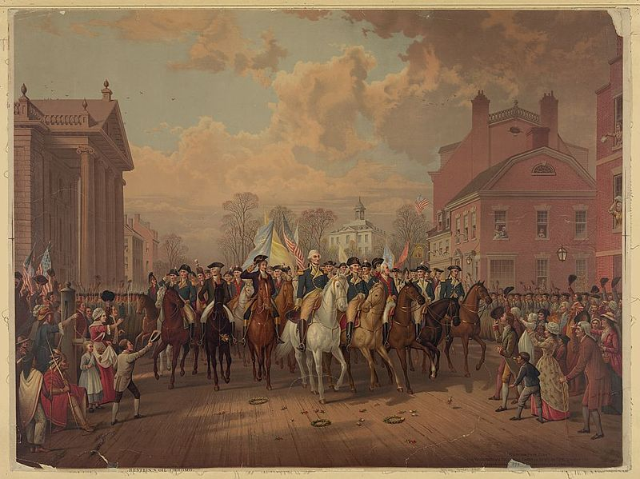
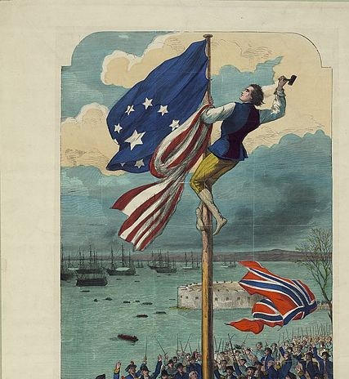
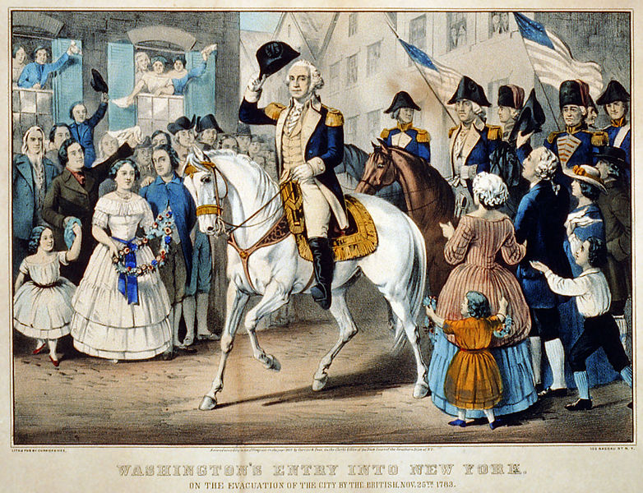
Парижский (Версальский) мир 1783 г.
Признание Великобританией 13 колоний в качестве суверенных и независимых государств (штатов) и отказ от каких-либо претензий на управление ими, их территорию и собственность
Уэст Б. Парижский мир
День эвакуации и въезд Дж. Вашингтона в Нью-Йорк

Slide 10
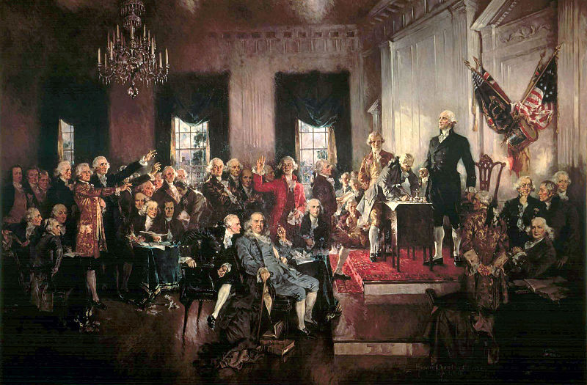
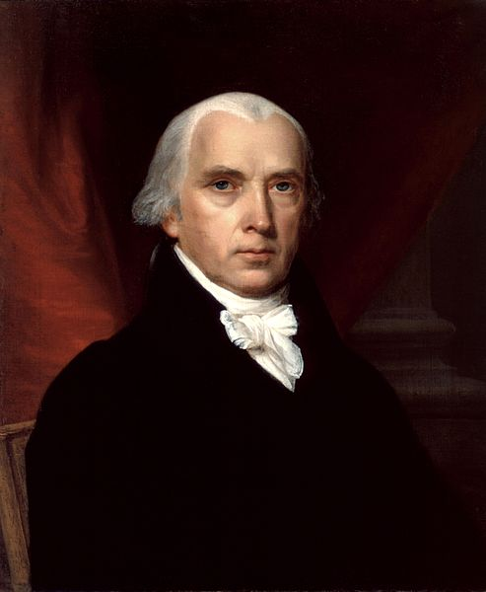
Конституция США 1787 г.
Джеймс МЭДИСОН – один из разработчиков Конституции США, 4-й президент США [1809–17]
Бенджамин ФРАНКЛИН – философ-просветитель, один из разработчиков Конституции США
Конституционный конвент в Филадельфии: подписание Конституции
«Мы, народ Соединённых Штатов, дабы образовать более совершенный Союз, установить правосудие, гарантировать внутреннее спокойствие, обеспечить совместную оборону, содействовать всеобщему благоденствию и закрепить блага свободы за нами и потомством нашим, торжественно провозглашаем и устанавливаем настоящую Конституцию для Соединённых Штатов Америки […]».

Slide 11
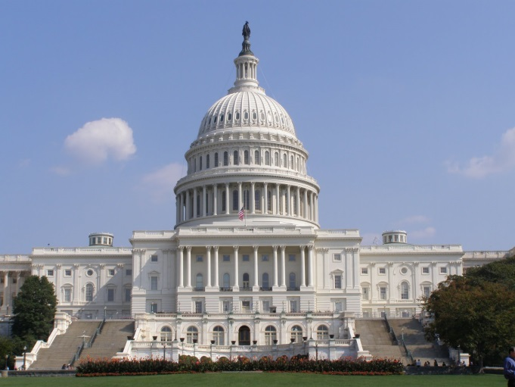
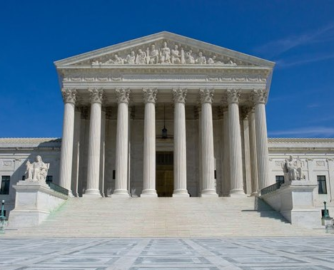
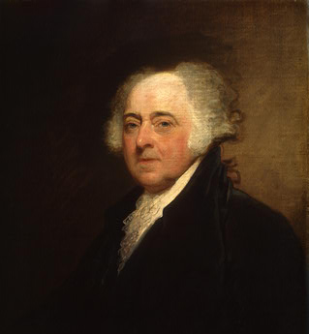
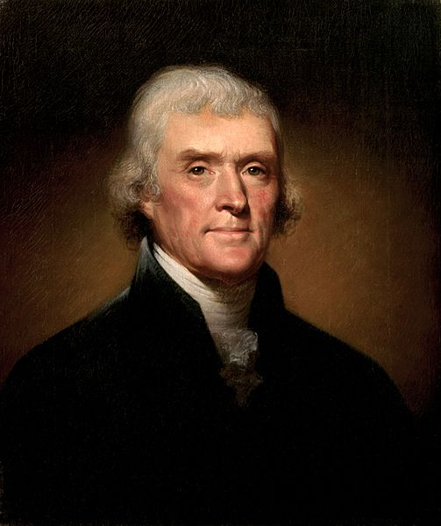
Система органов государственной власти США (по Конституции США 1787 г.)
законодательная власть
исполнительная власть
судебная власть
КОНГРЕСС
ПРЕЗИДЕНТ
ВЕРХОВНЫЙ СУД
СЕНАТ
ПАЛАТА ПРЕДСТАВИТЕЛЕЙ
Джордж ВАШИНГТОН –
1-й президент США [1789–97]
Джон АДАМС –
2-й президент США [1797–1801]
Томас ДЖЕФФЕРСОН –
3-й президент США [1801–09]

Slide 12
«Билль о правах» США
«БИЛЛЬ О ПРАВАХ» – неофициальное название первых 10 поправок к Конституции США, закрепляющих основные права и свободы человека и гражданина, предложенных в 1789 г. и вступивших в силу в 1791 г.
1. Свобода слова, свобода религии, свобода прессы, свобода собраний, право на подачу петиции.
2. Право хранить и носить оружие.
3. Запрет на размещение солдат в частных домах без согласия владельца.
4. Запрет произвольных обысков и арестов.
5. Право на надлежащее судебное разбирательство, право не принуждаться свидетельствовать против себя, гарантия частной собственности.
6. Права обвиняемого, в том числе право на суд присяжных.
7. Право на суд присяжных в гражданских делах.
8. Запрет чрезмерных залогов и штрафов, жестоких и необычных наказаний.
9. Перечисление прав в Конституции не должно трактоваться как умаление остальных прав.
10. Сохранение за штатами и гражданами полномочий, которые Конституция прямо не относит к ведению Соединённых Штатов.

Slide 13
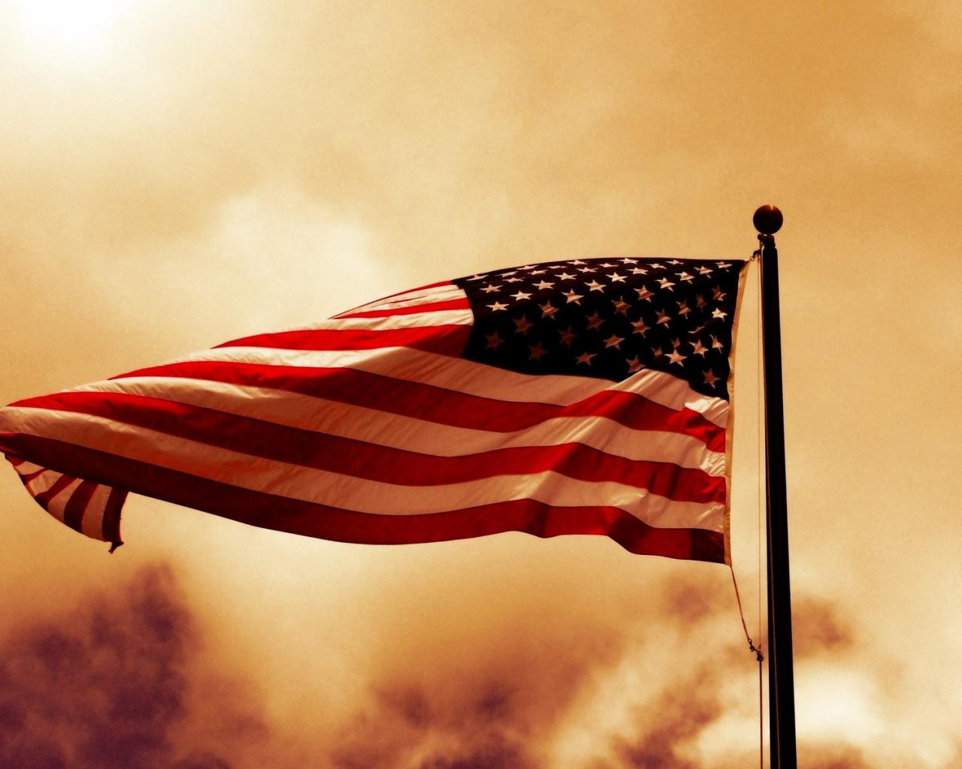
Из Государственного гимна США
О, скажи, видишь ты в первых солнца лучах Что средь битвы мы чли на вечерней зарнице? В синем с россыпью звёзд полосатый наш флаг Красно-белым огнём с баррикад вновь явится. Ночью сполох ракет на него бросал свет – Это подлым врагам был наш гордый ответ. Так скажи, неужель, будет жить он всегда Где земля храбрецов, где свободных страна?
[…].

Slide 14
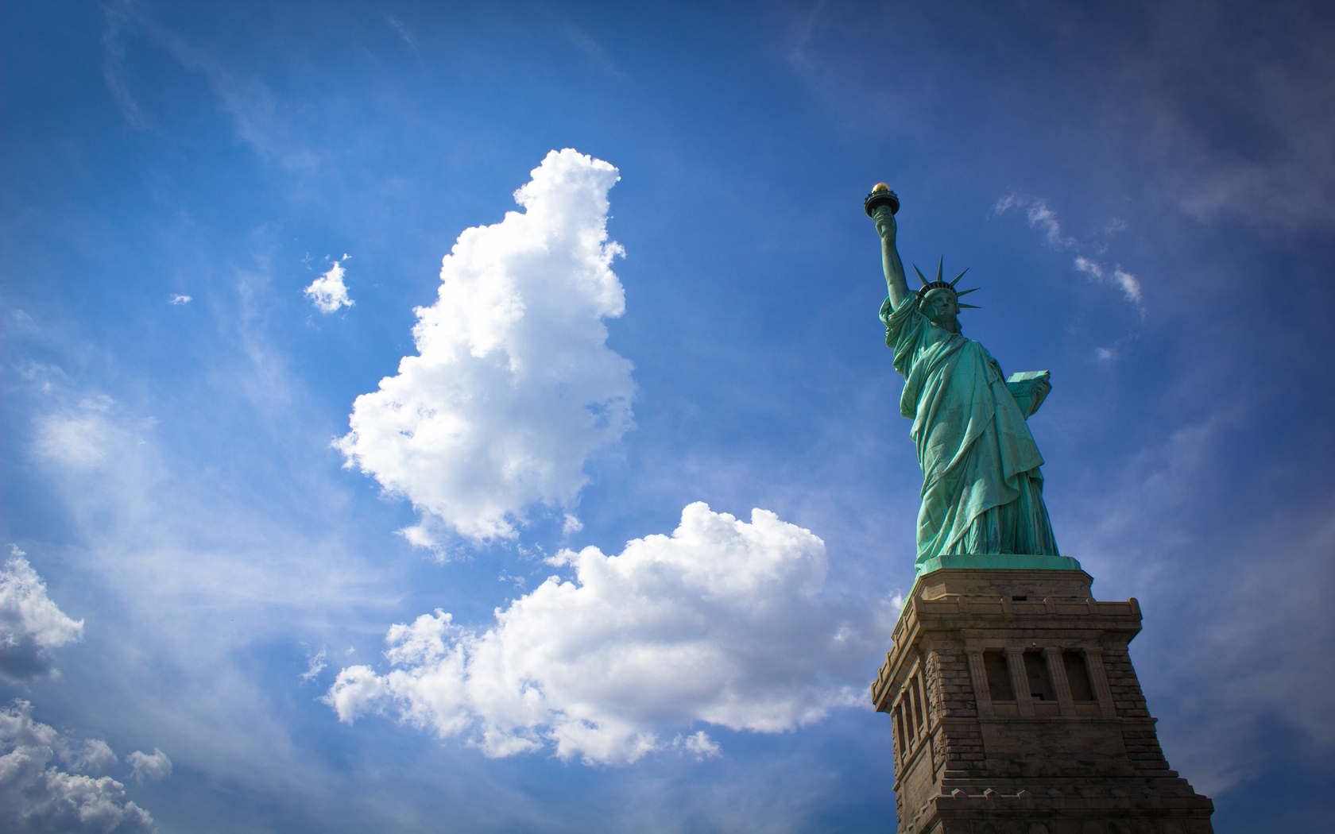
Домашнее задание
– § 37 («Война за независимость в Северной Америке») – устно;
– ответы на вопросы №1–8 (с. 280) – письменно

